Slide 1

Jak lze využít datovou analýzu III Všichni lžou a A/B testing

Slide 2


Slide 3
Korelace vs. kauzalita
korelace: „vzájemný vztah mezi dvěma procesy nebo náhodnými veličinami. Pokud se jedna z náhodných veličin mění, mění se i druhá a naopak. Pokud se mezi dvěma procesy ukáže korelace, je pravděpodobné, že na sobě závisejí, nelze z toho však ještě usoudit, že by jeden z nich musel být příčinou a druhý následkem“
kauzalita: příčinnost, kauzální vztah mezi příčinou a jejím následkem. V silnějším smyslu přesvědčení, že nic se neděje bez dostatečné příčiny

Slide 4
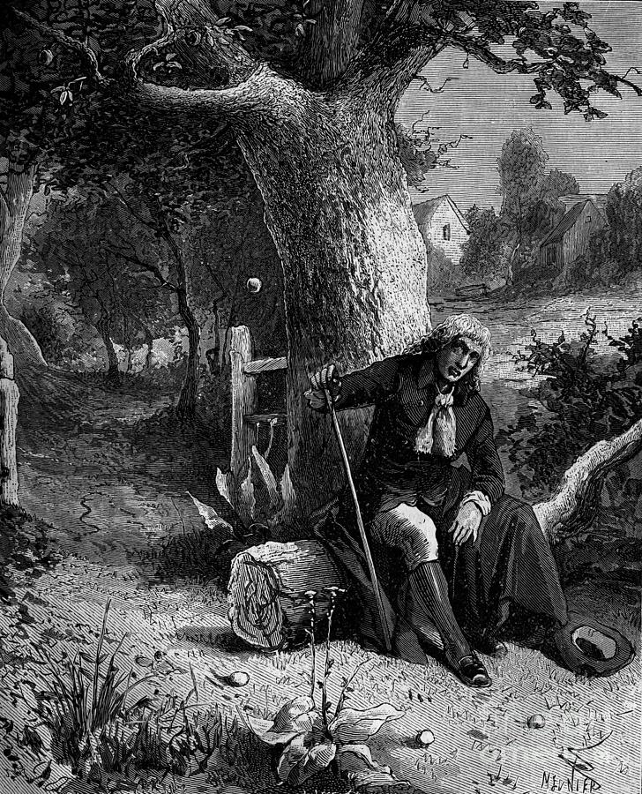
Jak zjištujeme, že věci fungujou?

Slide 5
Radnomizovaný řízený experiment
zlatý standard při ověřování kauzality
hlavním předpokladem je náhodné rozdělení populace do dvou teoreticky identických skupin

Slide 6
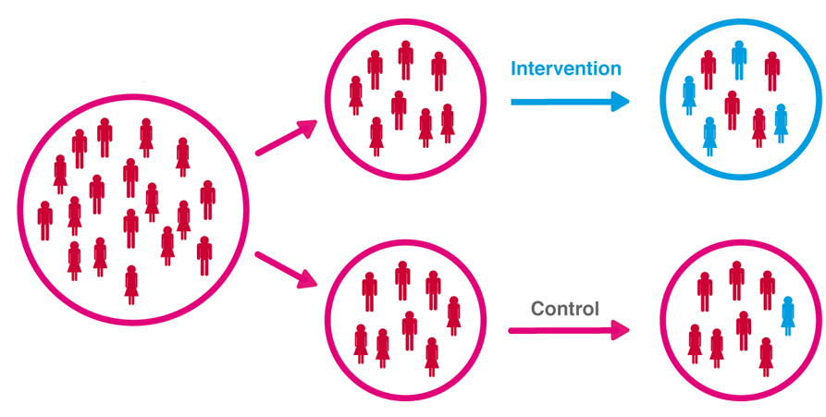
Randomizovaný řízený experiment

Slide 7
Nevýhody?
náročný na administraci: výzkumník*ice potřebuje dostatečný počet „pokusných myší/lidí”

Slide 8

Řešení? Online experimenty

Slide 9
A/B testing
skupina A vidí „A” verzi stránky/fotky/… a reaguje
skupina B vidí „B” verzi stránky/fotky/… a reaguje
…

Slide 10
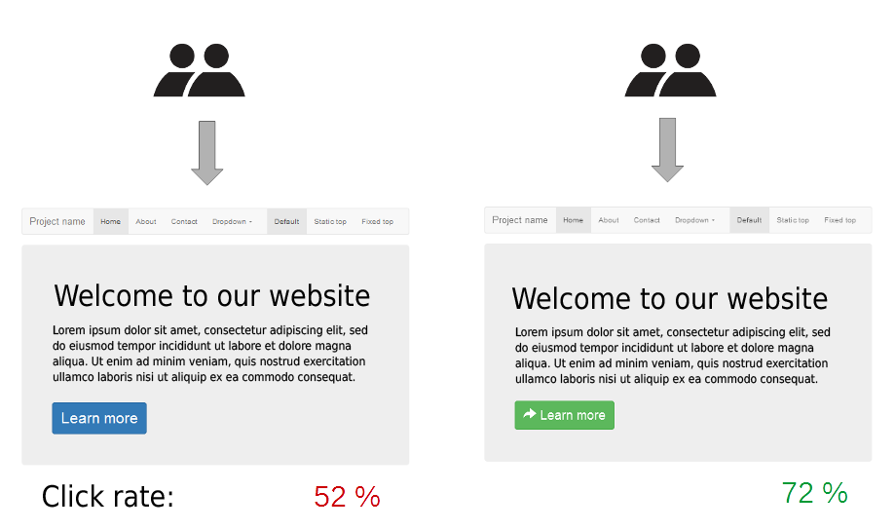
A/B testing

Slide 11

A/B testing

Slide 12
Mirkotargeting
přizpůsobení marketingové formy úzce definované skupině zákazníků

Slide 13
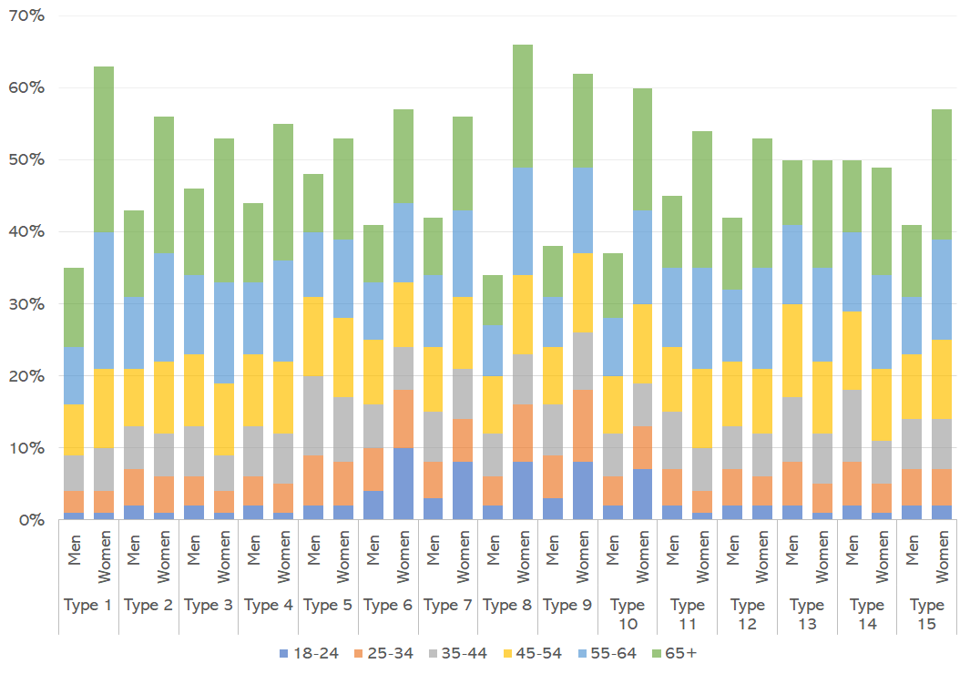
Mirkotargeting

Slide 14
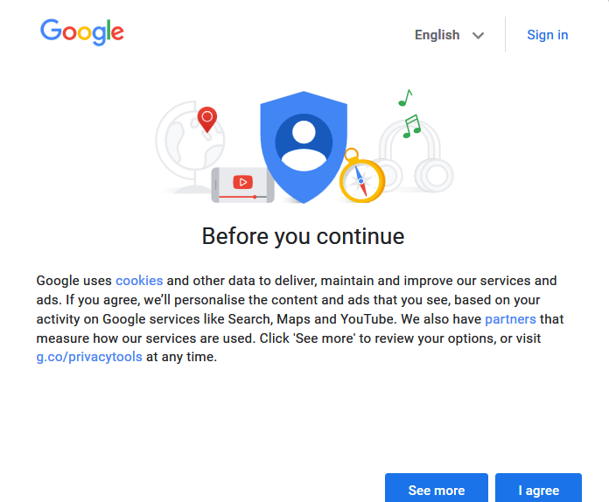
Etika?

Slide 15
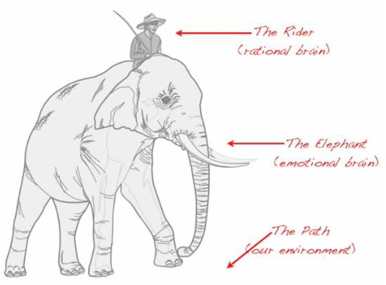
Etika?

Slide 16
Etika?
jak etické je účelově promlouvat ke „slonovi“ za účelem navýšení zisku?
je v pořádku, že nemá jinou cestu než se stát závislým na konzumaci newsfeedu sociálních sítí?

